Slide 1
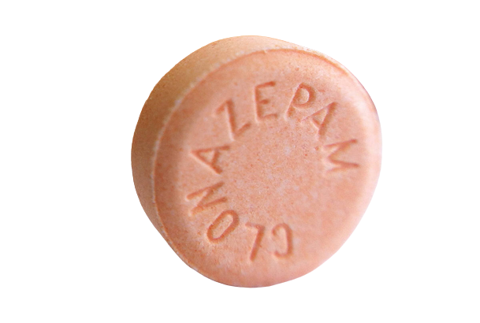
¿En serio es TDAH o solo es un tremendo imbécil?

Slide 2
¿Qué es el TDAH?
El trastorno por déficit de atención e hiperactividad (TDAH) es una afección crónica que afecta a millones de niños y a menudo continúa en la edad adulta. El TDAH incluye una combinación de problemas persistentes, tales como dificultad para mantener la atención, hiperactividad y comportamiento impulsivo.

Slide 3
¿Qué se decidirá hoy?
Medicado
Cancelado

Slide 4
¿Cómo llegaremos a una decisión?
Habrá una votación al finalizar el PPT
*Farge tiene una llamada comodín *
1 shot para mí por cada voto positivo
1 shot para Farch por cada voto negativo

Slide 5
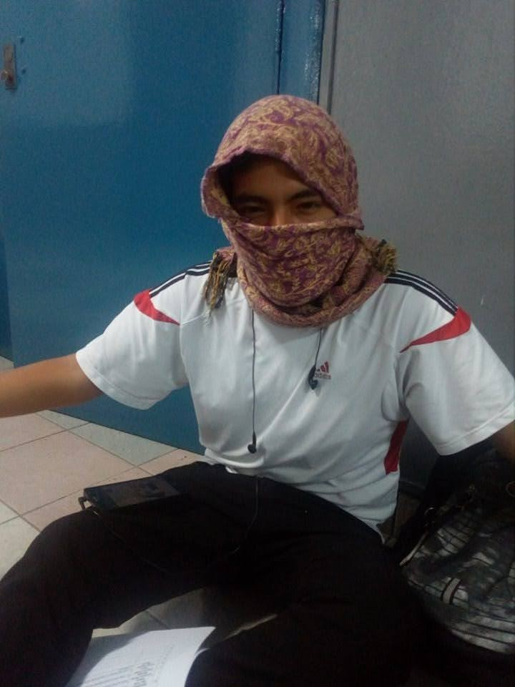
Momentos en los que dije WTF con Farge

Slide 6

cuando nació con cara de zonzo

Slide 7
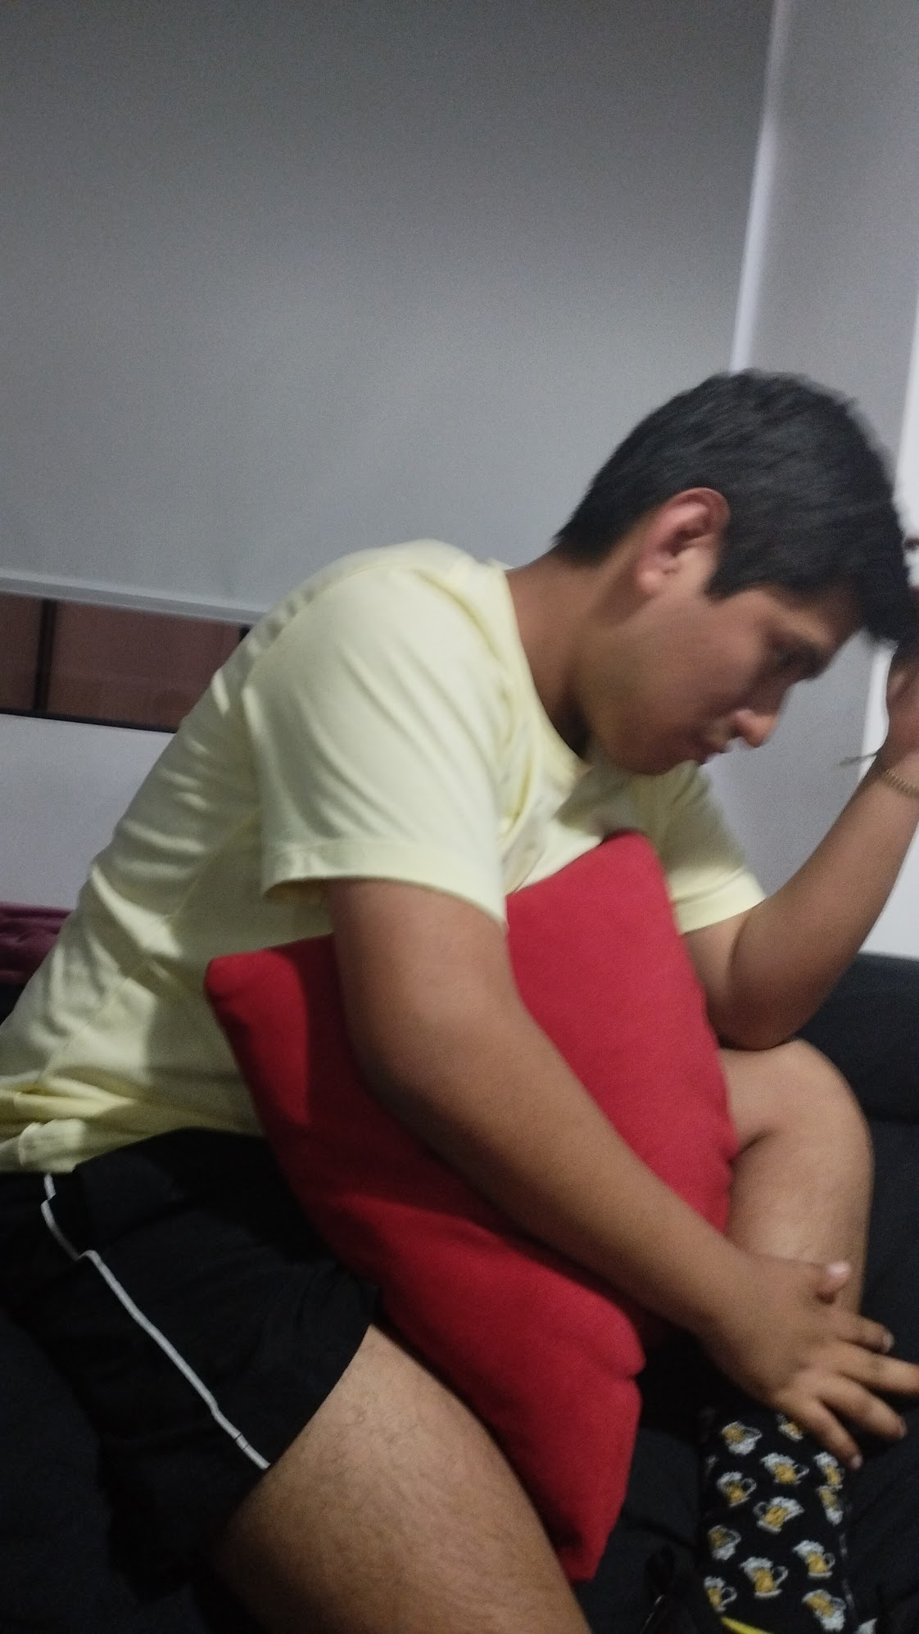
cuando casi se va en pálida

Slide 8

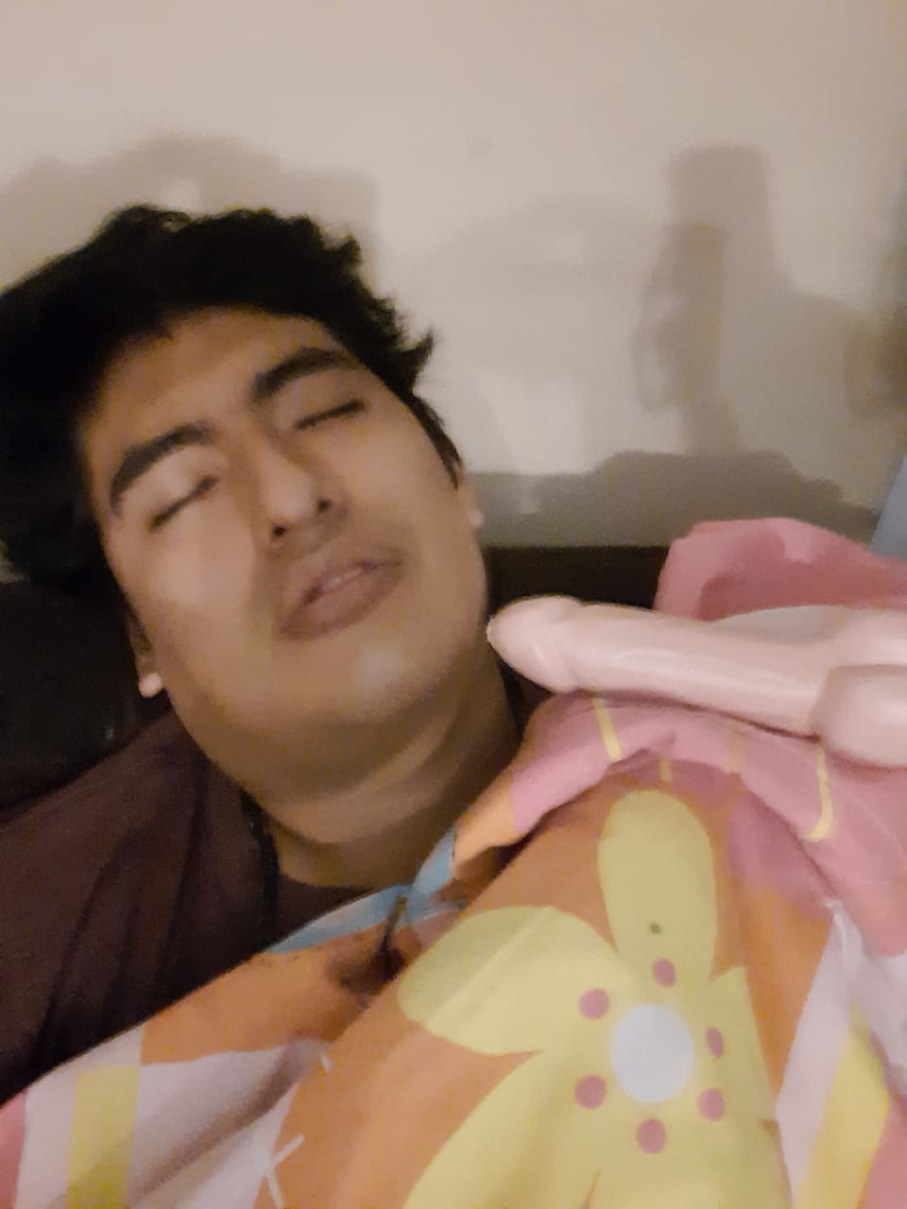
Cuando anunció que era el Nuevo
soy el nuevo

Slide 9

cuando no se afeitó su bigote

Slide 10
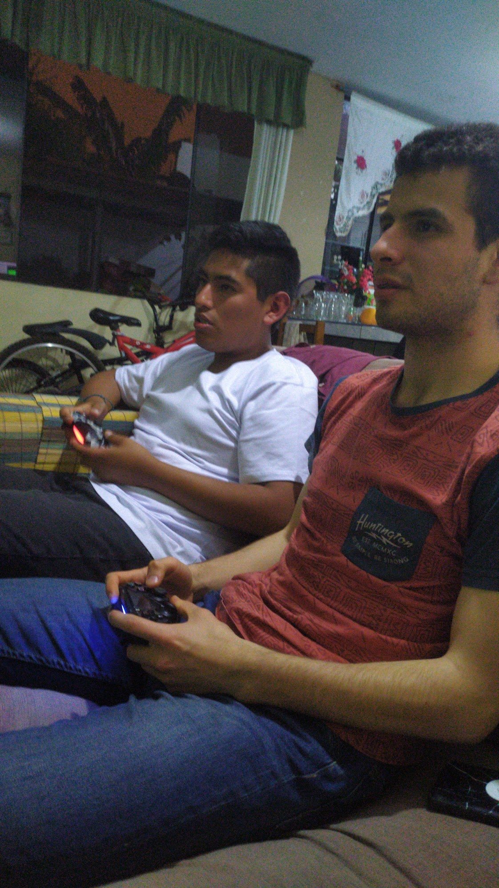
cuando por culpa de un chango casi lo terminan

Slide 11

cuando nació con cara de zonzo x2

Slide 12
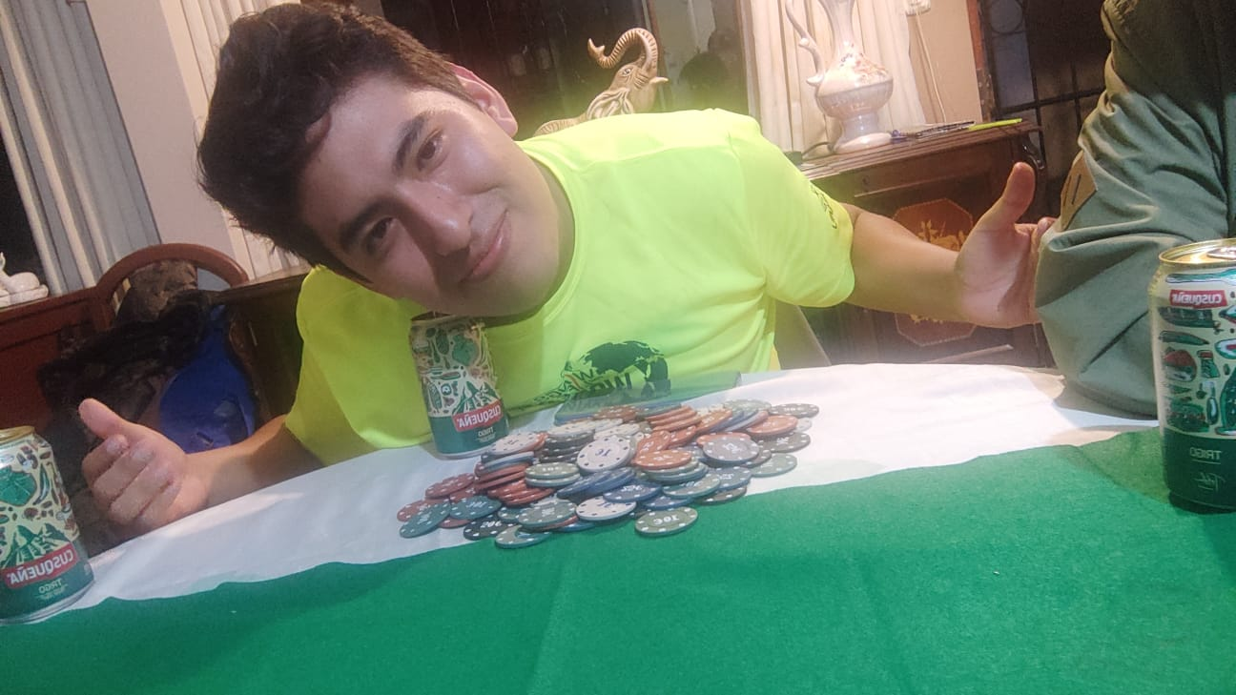
cuando decía Boom, bitch!

Slide 13

cuando siempre iba a mi casa a robarme almuerzo

Slide 14
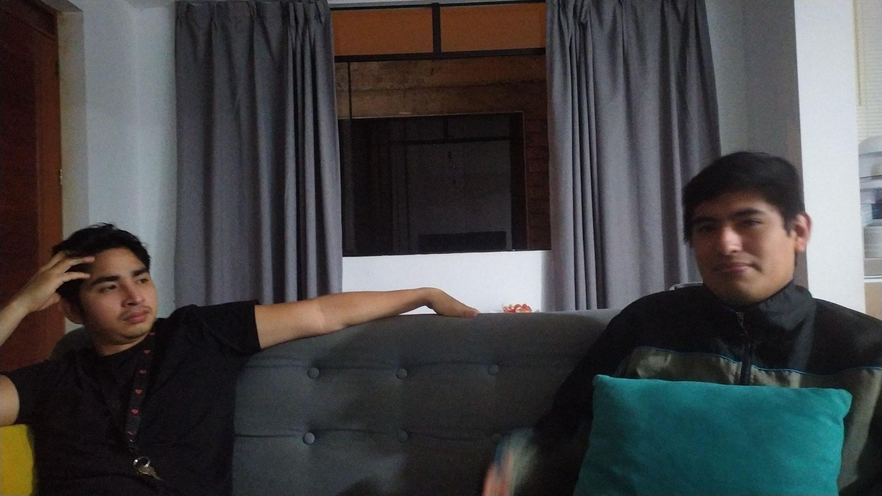
cuando empezó a gustarle el crush eterno de su causa

Slide 15

cuando nació con cara de zonzo x3

Slide 16
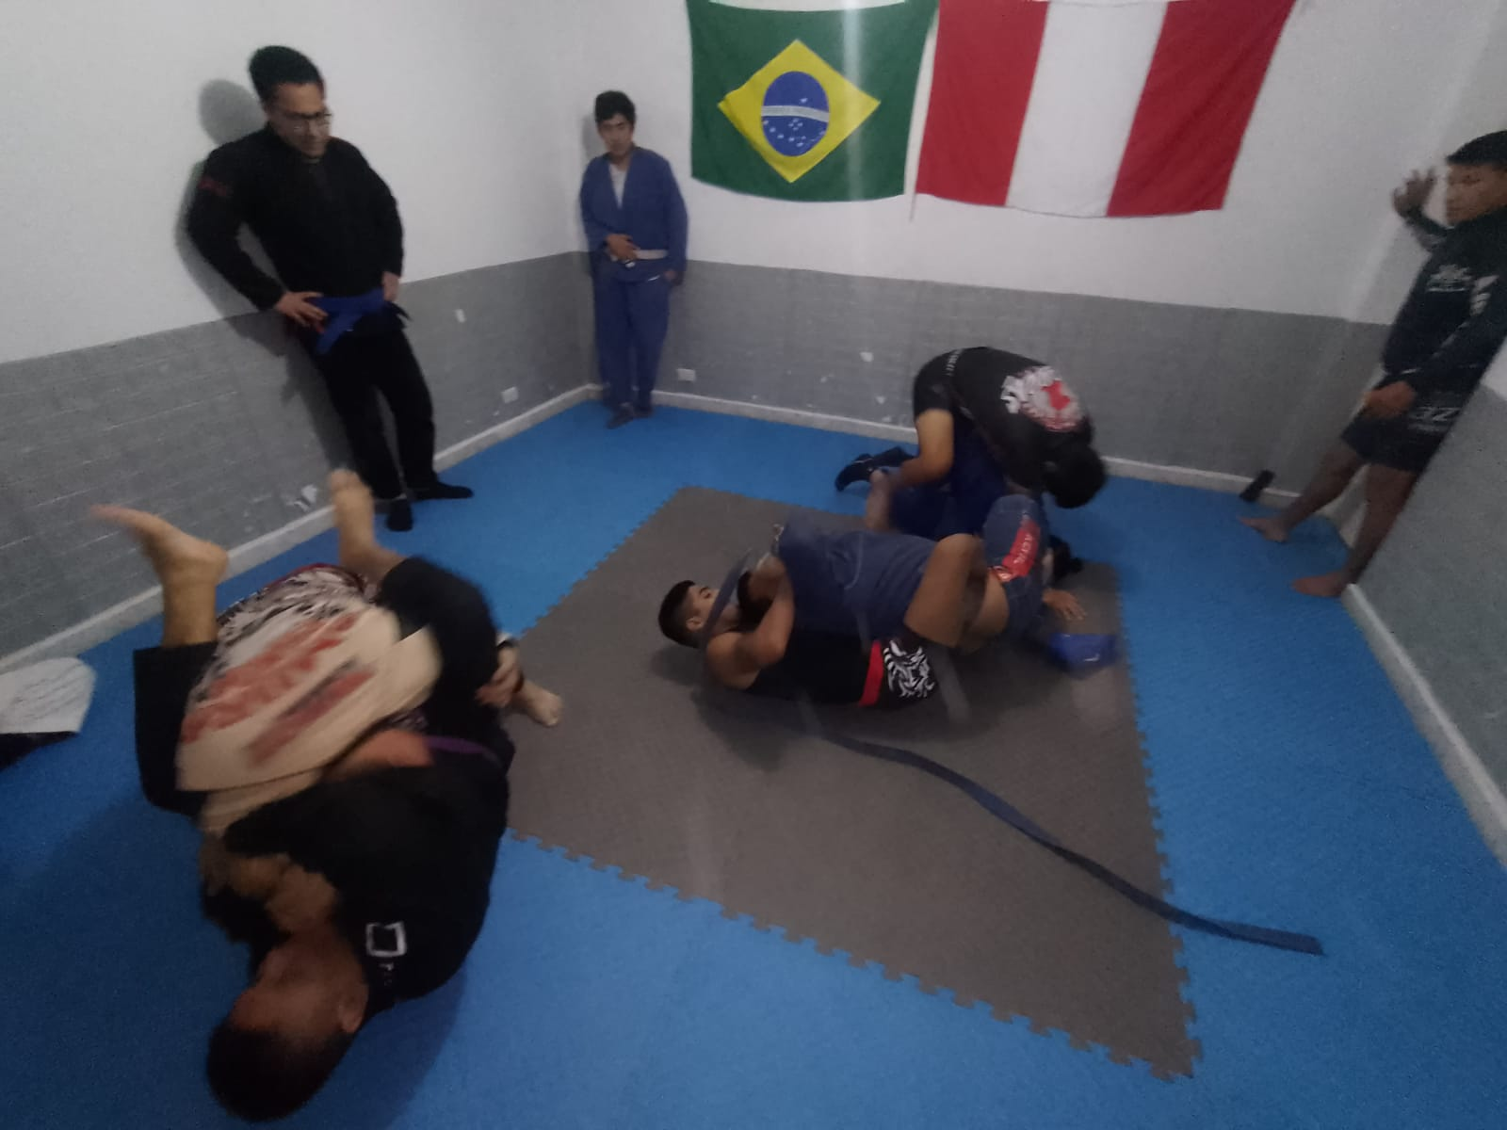
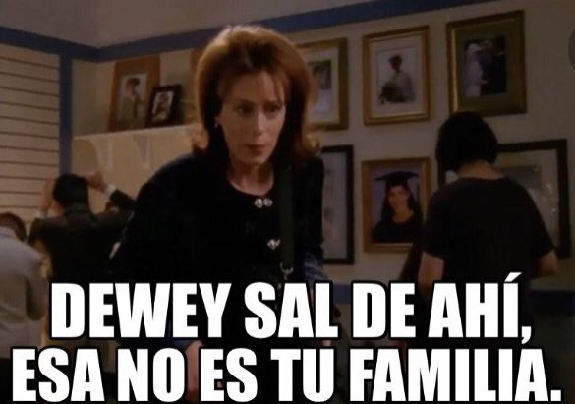

Slide 17

cuando quiso ser chamán por año nuevo

Slide 18
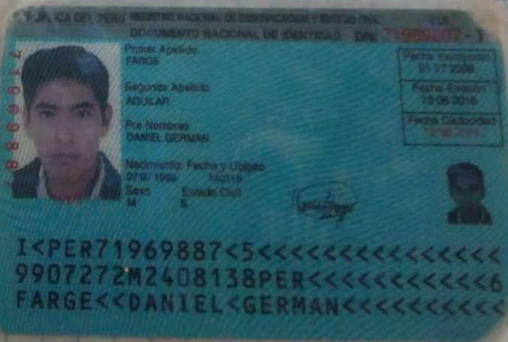
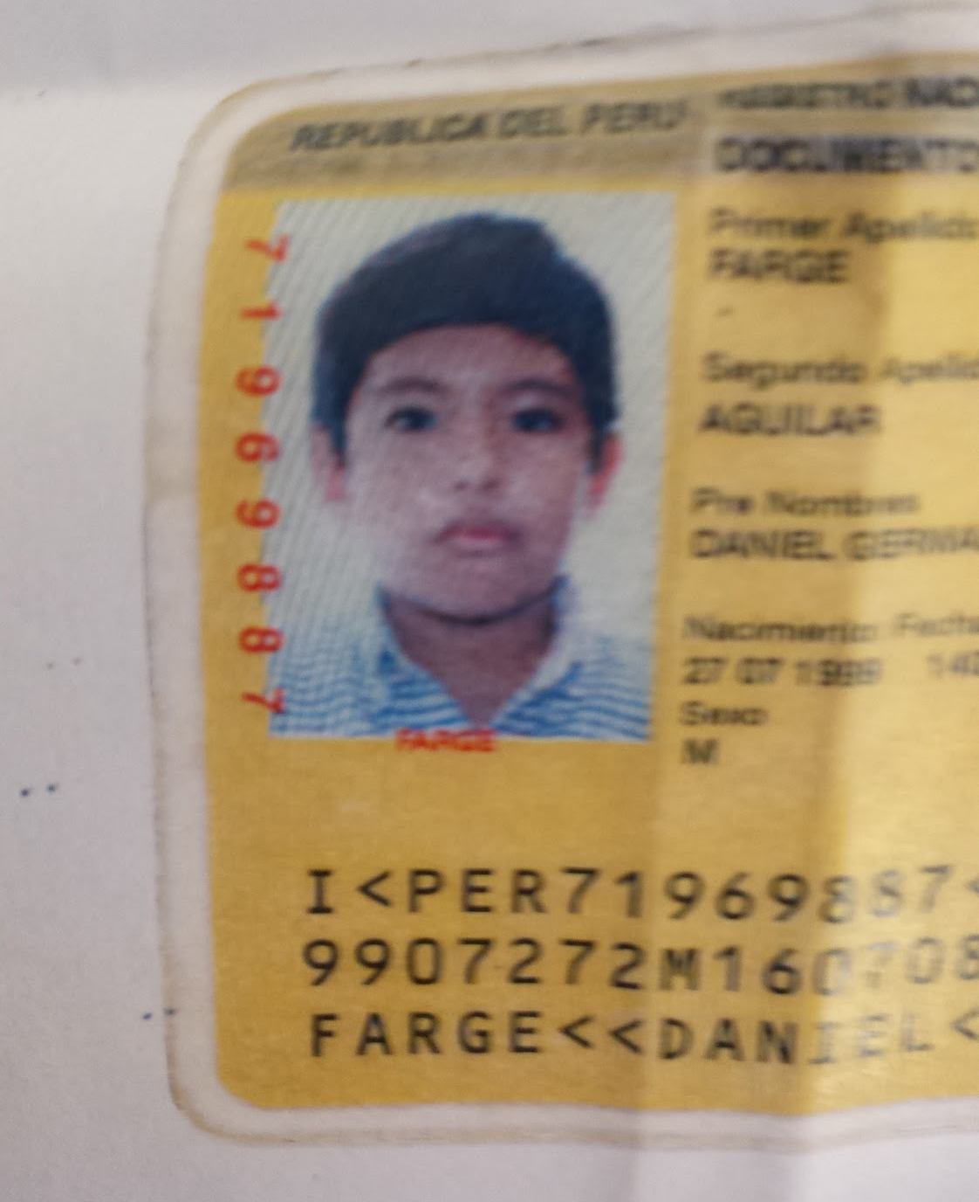
qué chch tengo fotos de tu DNI

Slide 19
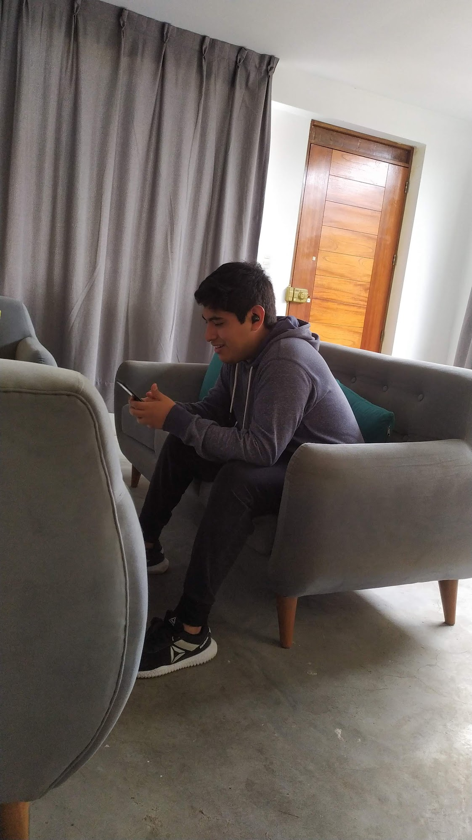
Cuando en un día me sacó un McFlurry y un cuarto de Pollo a la brasa

Slide 20
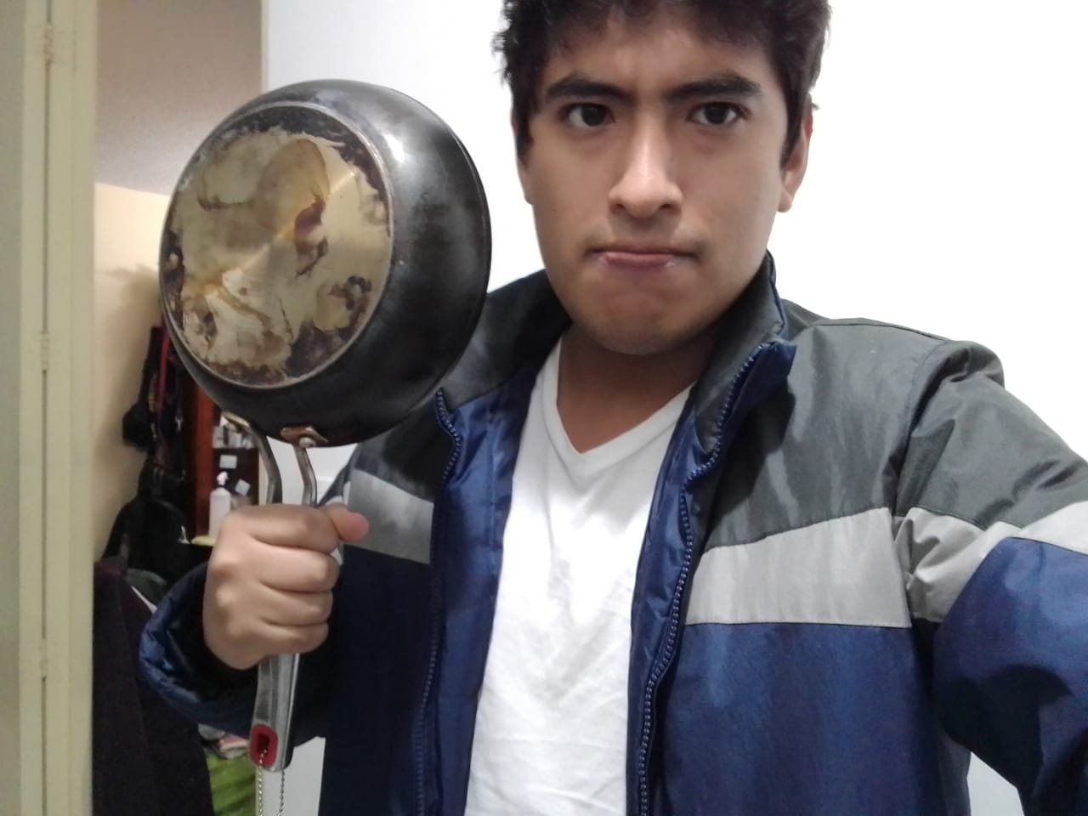
cuando nació con cara de zonzo x4

Slide 21
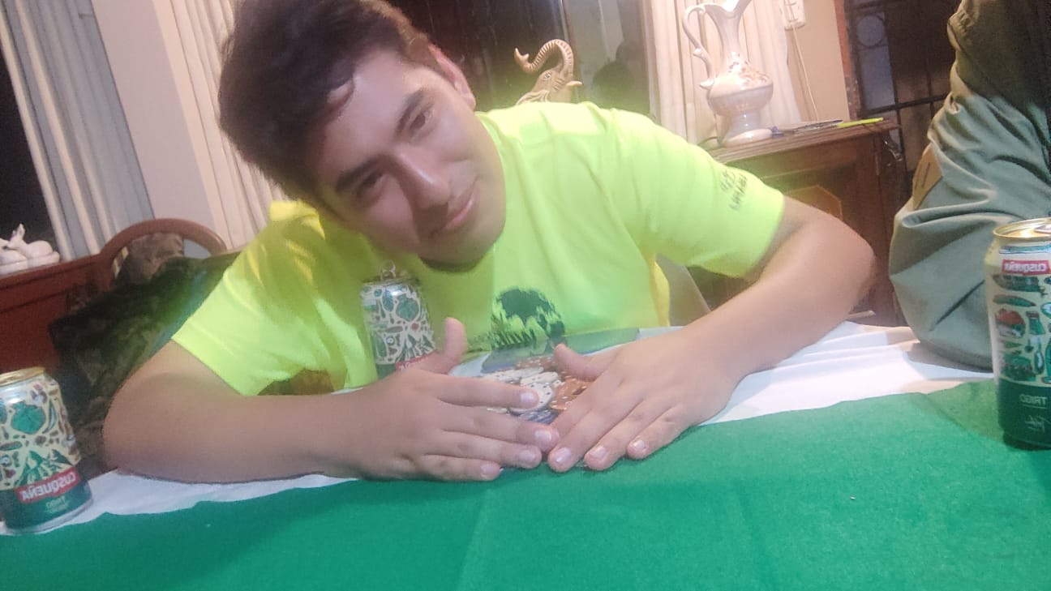
cuando no quiere gastar dinero virtual

Slide 22
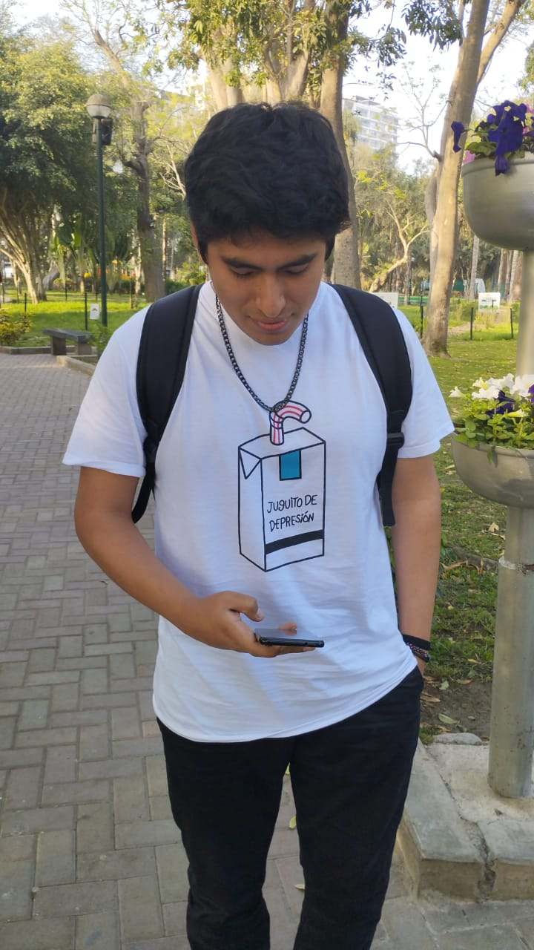
cuando le escribió a Valeria solo para joder

Slide 23




Slide 24
pero los momentos donde más decía WTF con Farch…

Slide 25
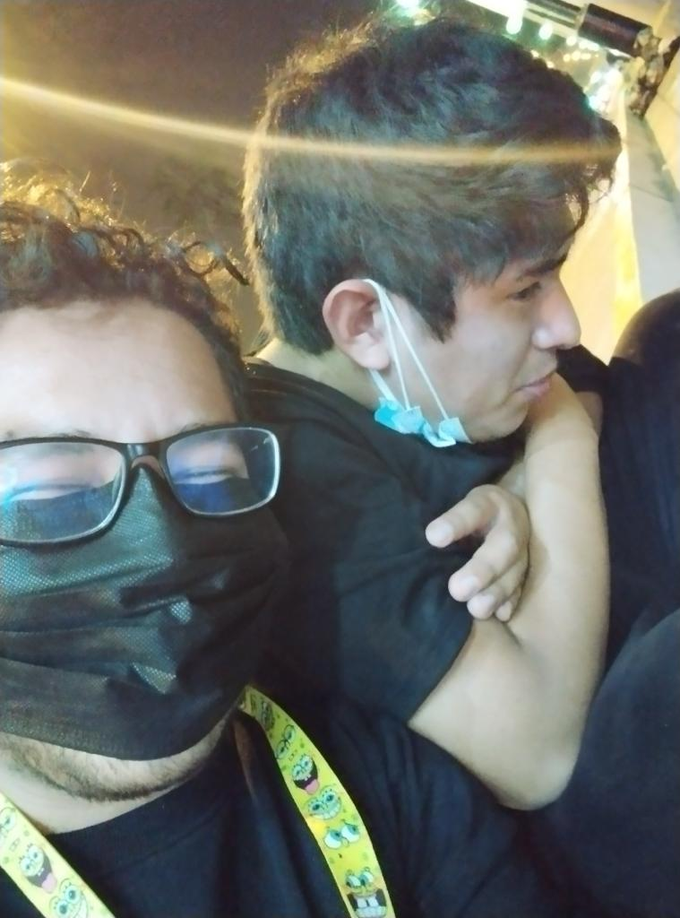


Slide 26
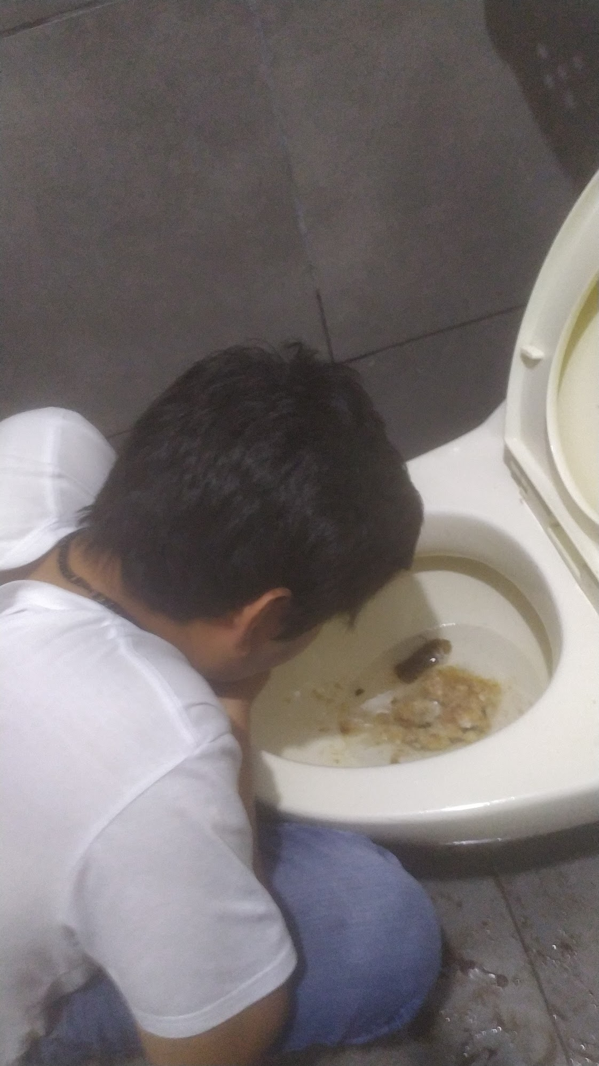

Slide 27
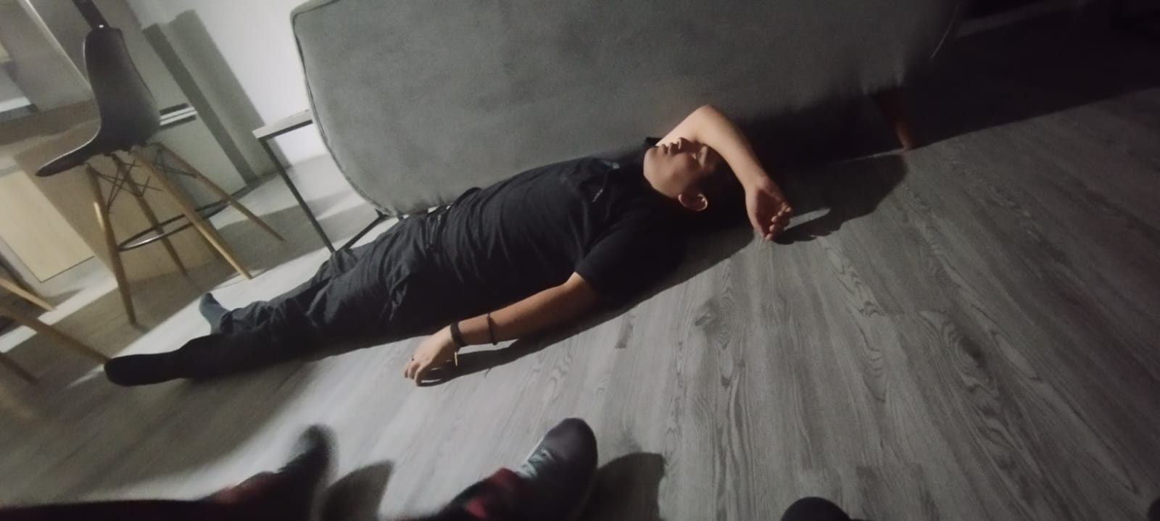

Slide 28
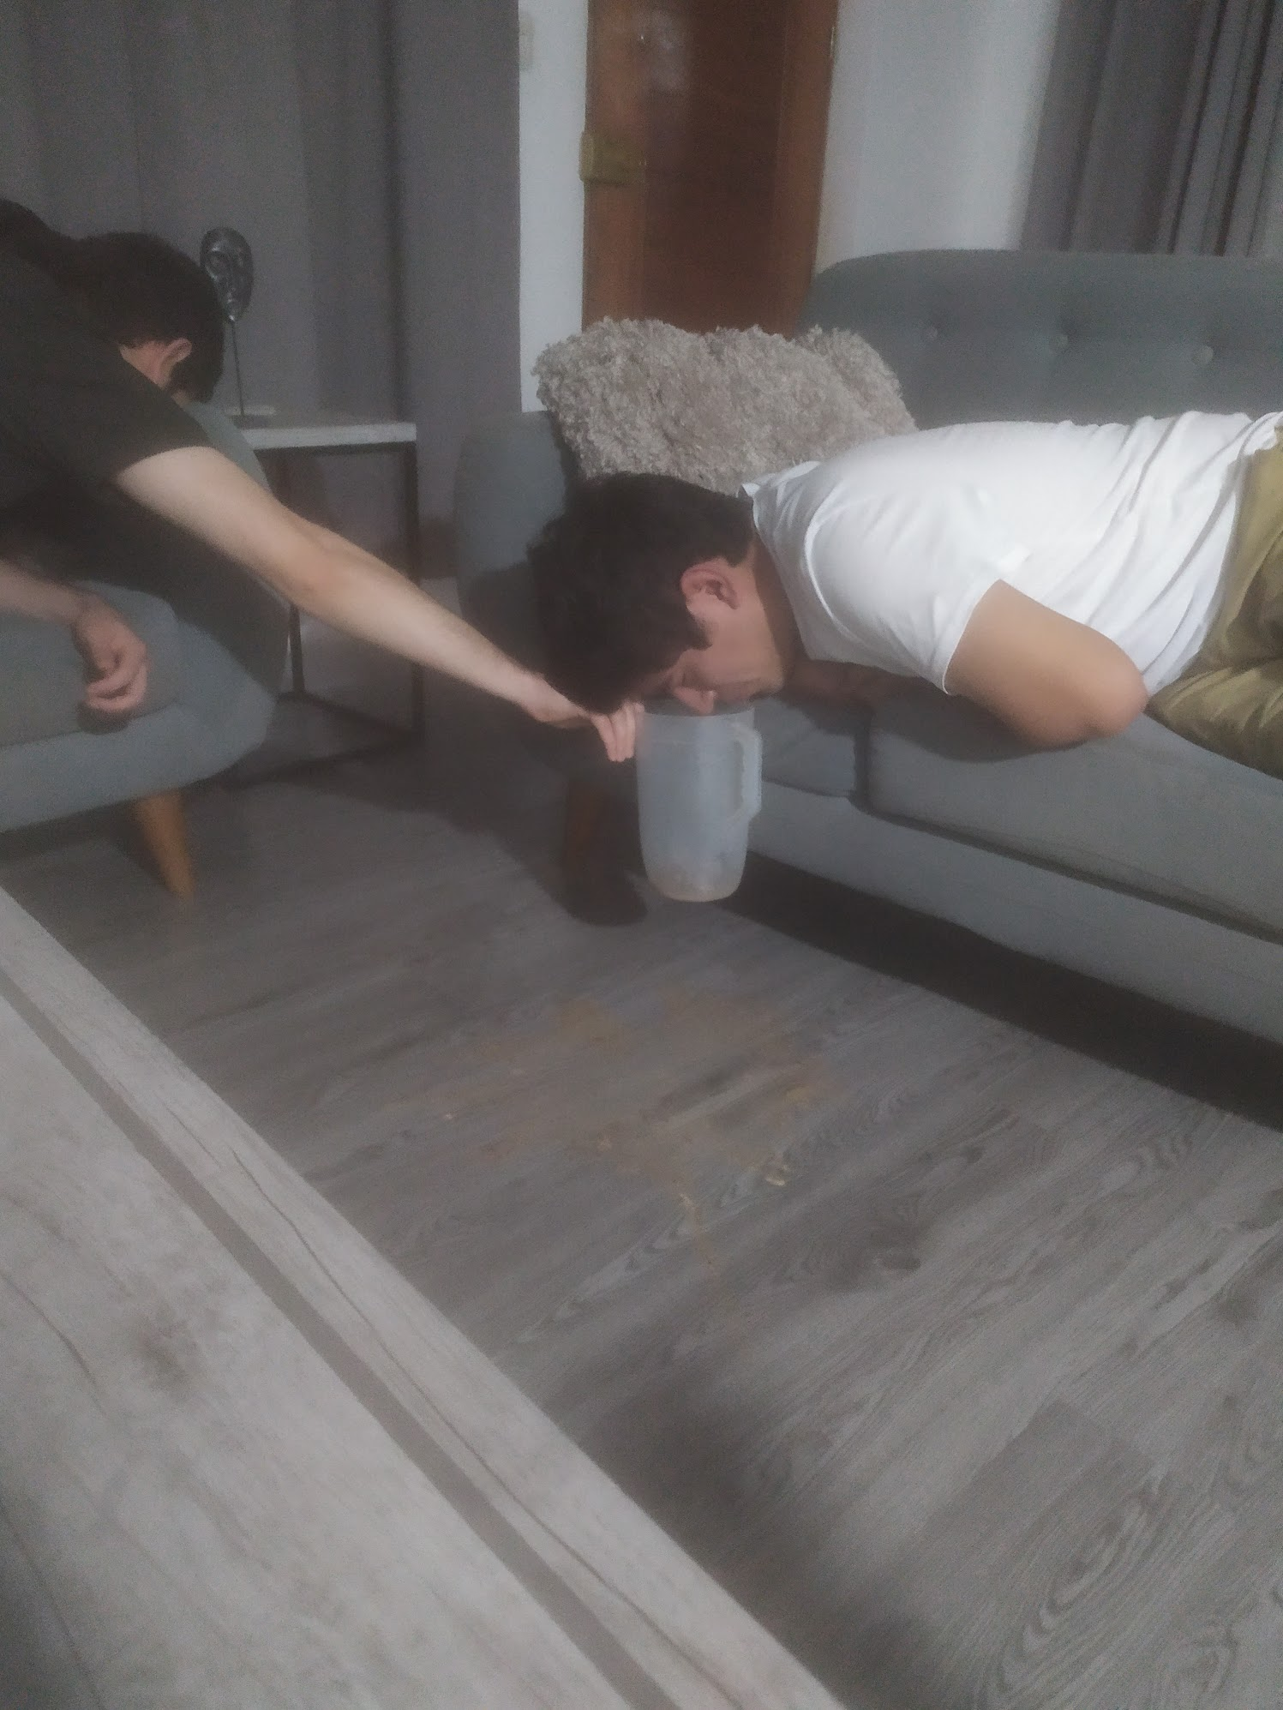

Slide 29


Slide 30
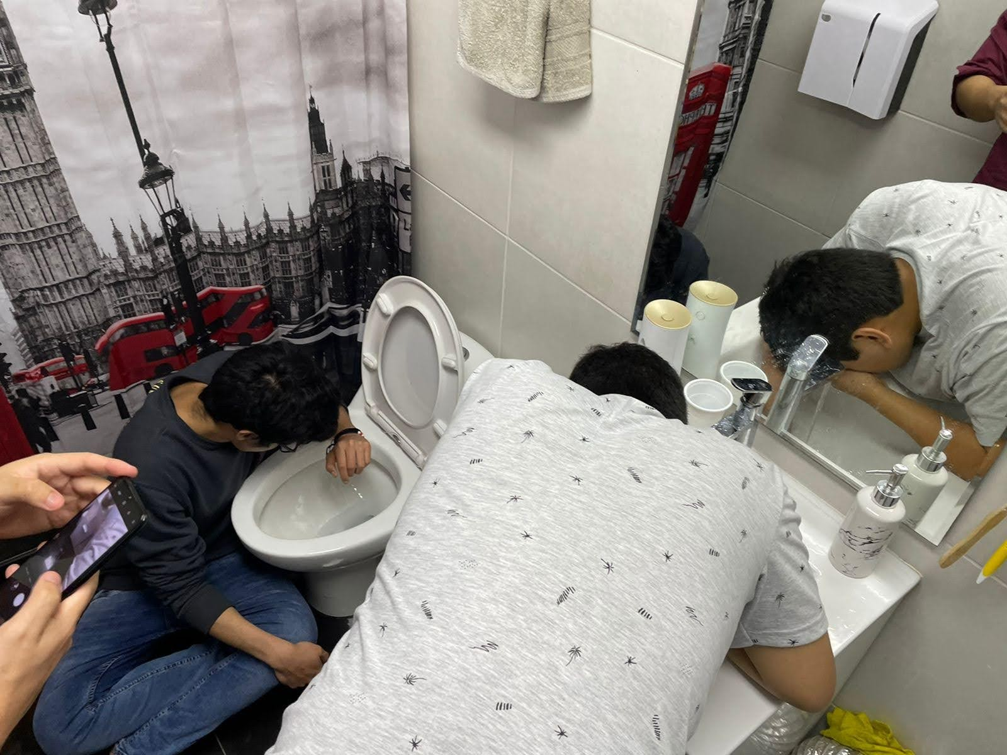

Slide 31
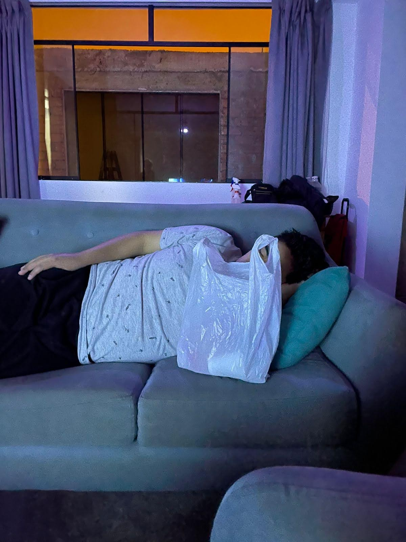

Slide 32
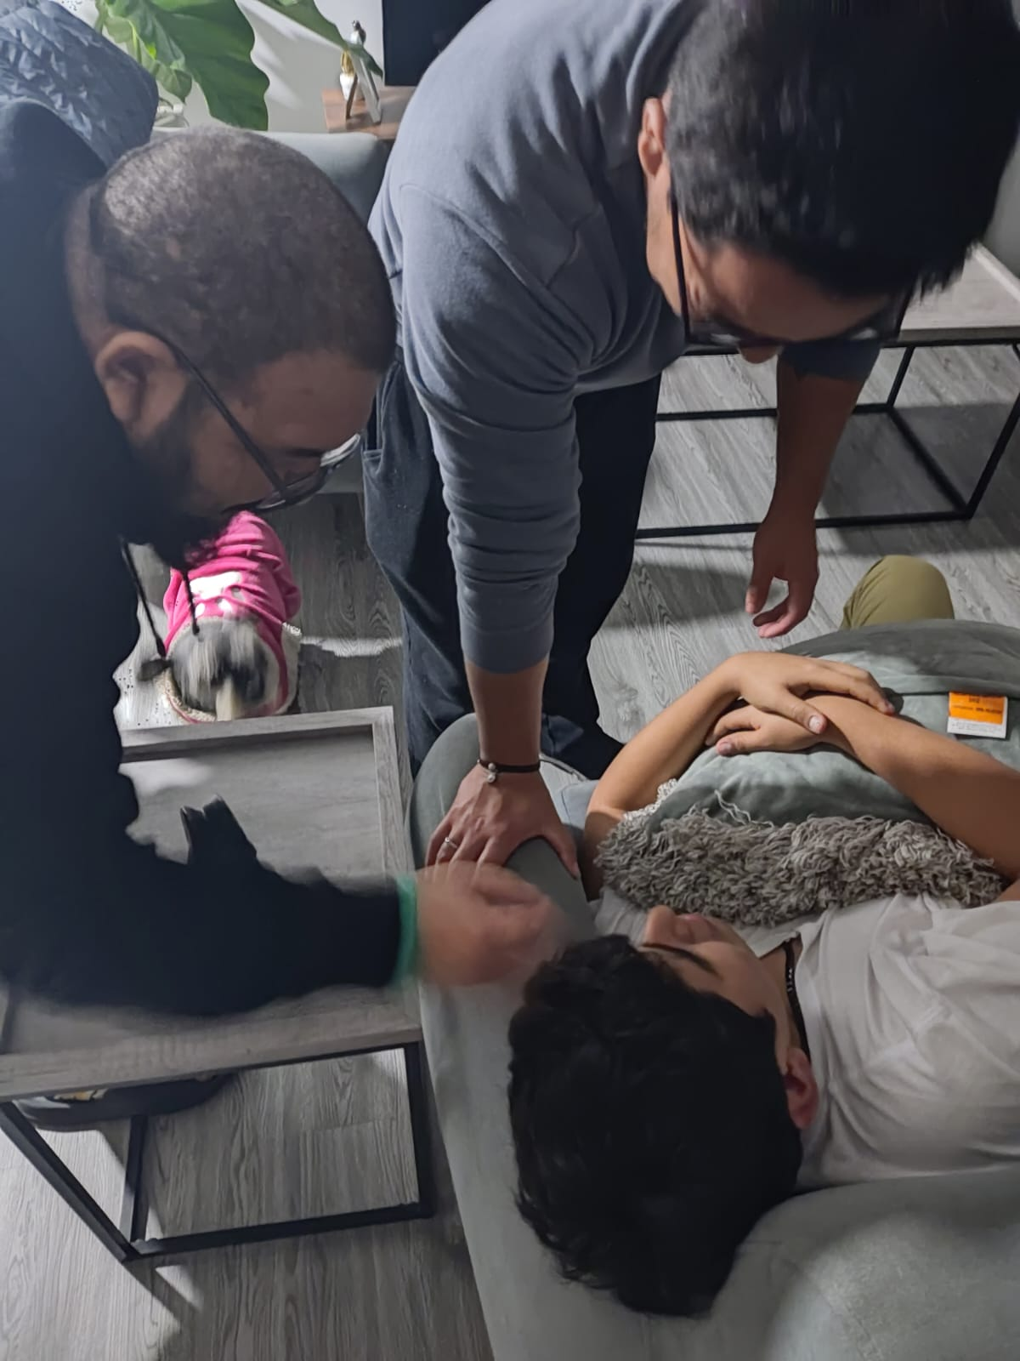

Slide 33
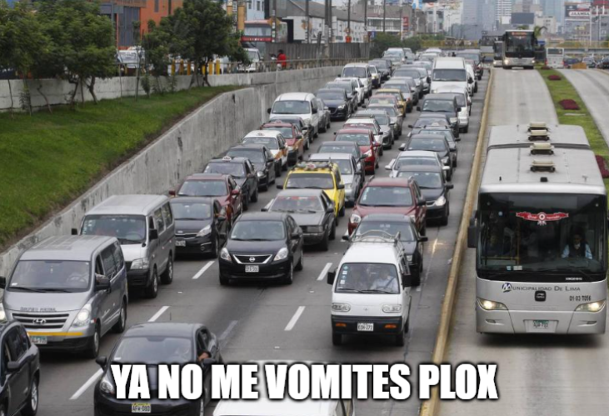

Slide 34
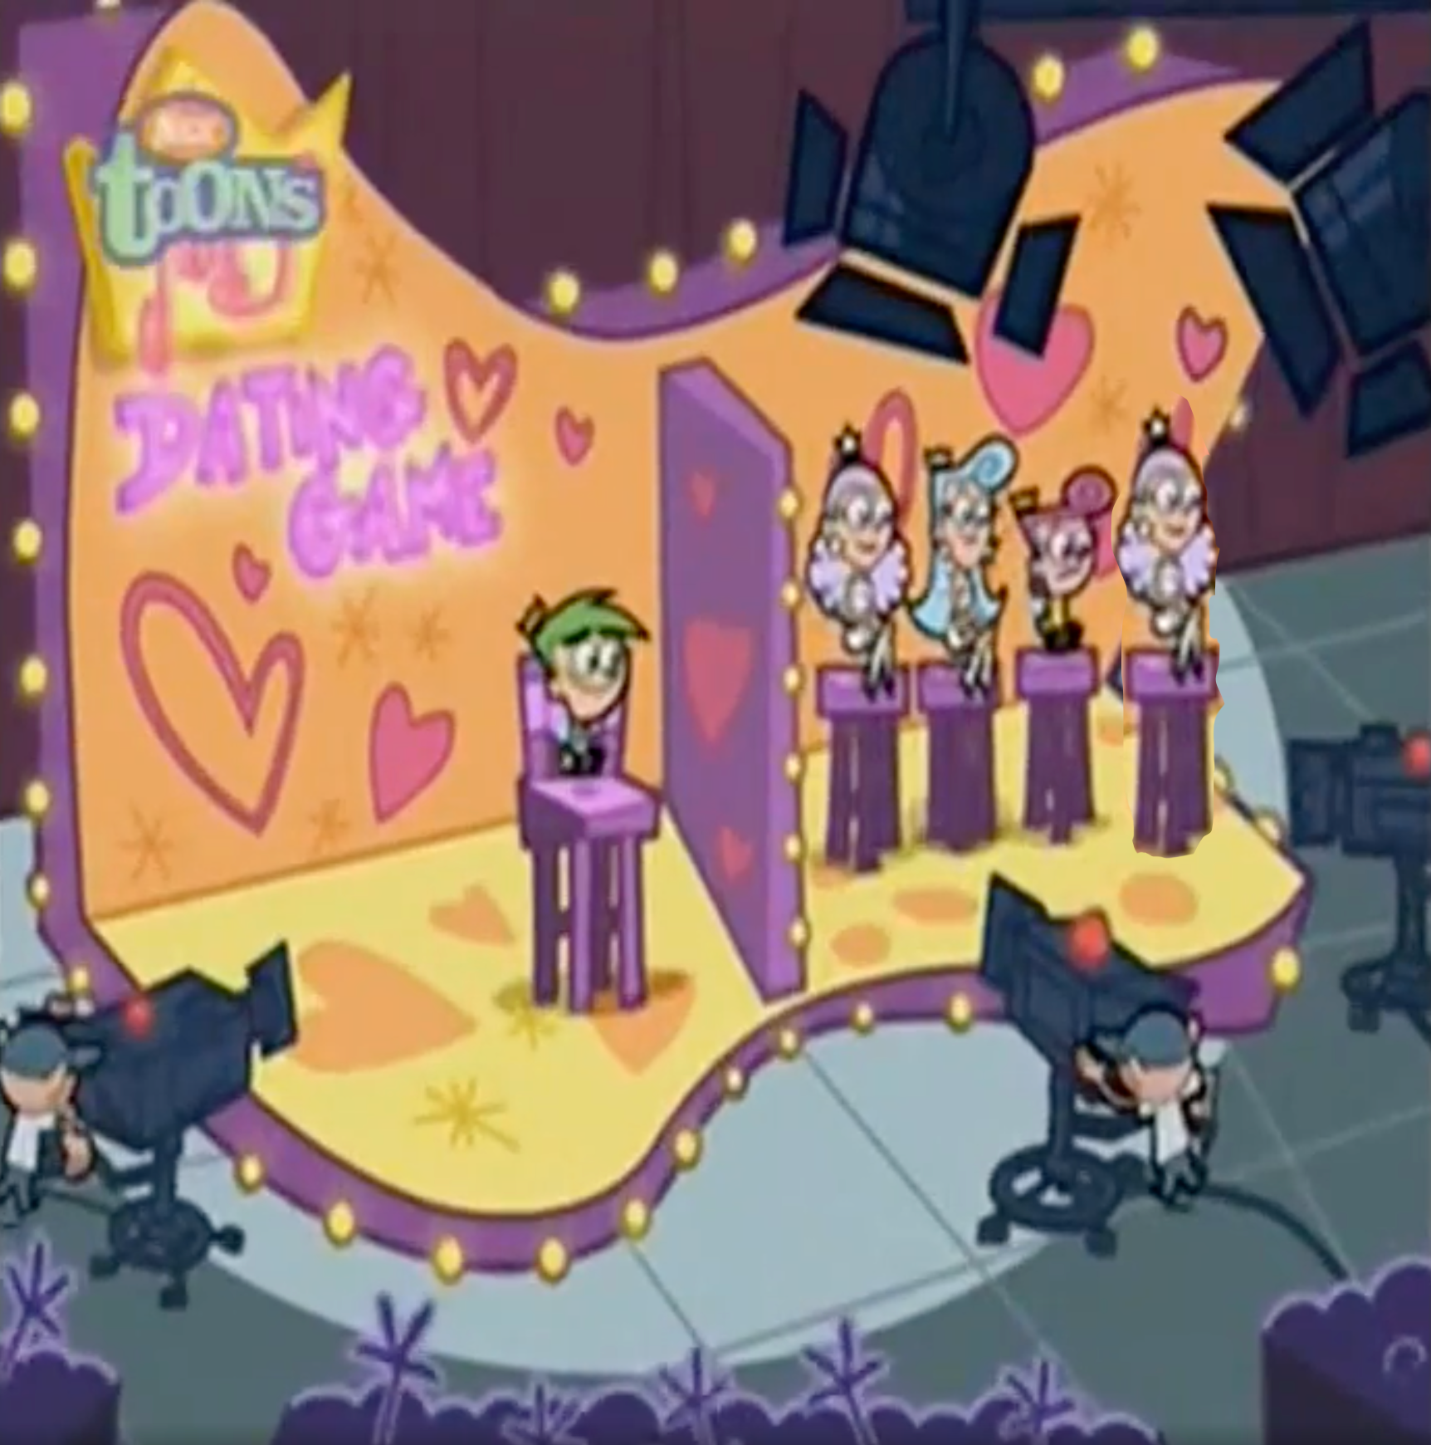

Slide 35






Slide 36
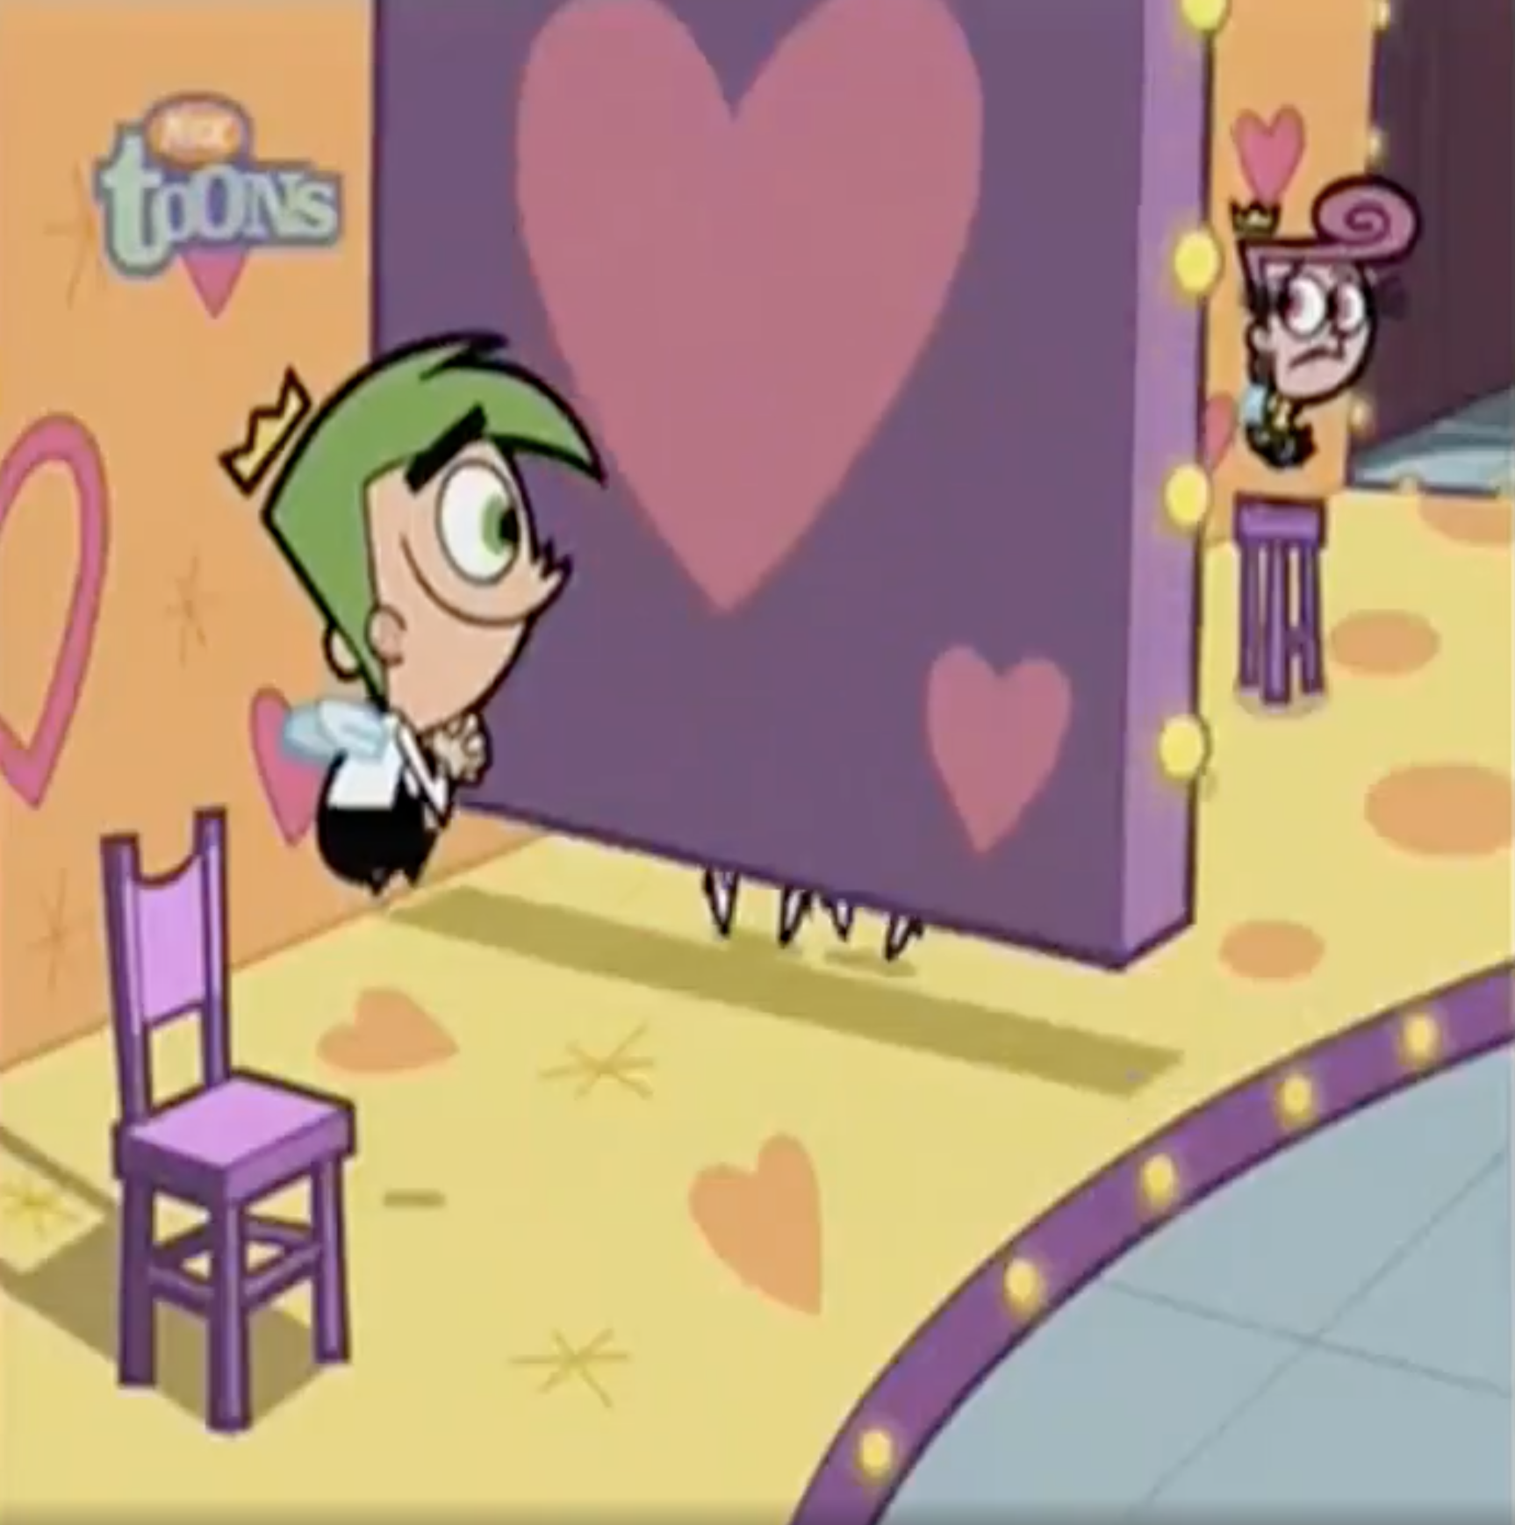

Slide 37


Slide 39


Slide 41


Slide 43

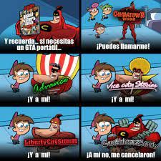

ñofi
un agarre
yo no juego

Slide 44


